Slide 1

Live Streaming Service
Hallgató: Buga Péter (G50RDF)
Konzulensek:
Dr. Maliosz Markosz
Dr. Simon Csaba

Slide 2

Bevezetés

Slide 3
Feladat
A egy élő videó közvetítő (streaming) szolgáltatás fejlesztése konténerizált mikroszolgáltatás-architektúrában, Kubernetes környezetben. A hallgatónak ki kell alakítania a rendszer fő komponenseit (pl. stream kezelés, felhasználókezelés, nézőszámlálás), és biztosítania kell azok együttműködését konténerekben.

Slide 4

Streaming Szolgáltatások Jelentősége
Mindennapos használat
Szórakoztatás, Oktatás, Ipar
Felhasználók milliói
Internet forgalma

Slide 5
Informatikai Háttér
Komplex Rendszerek
Hullámzó erőforrásigény
Felhőalapú megoldás
Kubernetes

Slide 6
Elméleti Háttér

Slide 7
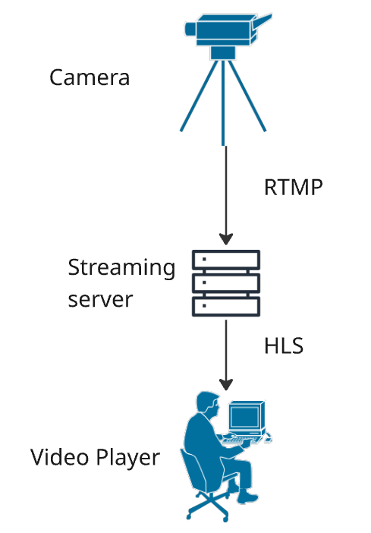
Közvetítő protokollok
RTMP
Tartalom feltöltése
HLS
Tartalom letöltés
Szegmensek
HTTP

Slide 8

Microservice architektúra és kubernetes
Microservice achitektúra
Lazán kapcsolt modulok
Feladat szeparáció
Rugalmas
Kubernetes
Skálázhatóság
Ingress
Könnyű telepíthetőség

Slide 9
Architektúra és Implementáció

Slide 10

Tervezett funkciók
Felhasználói regisztráció és bejelentkezés (JWT alapú hitelesítés)
Élő stream indítása egyedi stream kulccsal
Streamek böngészése, nézése valós idejű nézőszámlálással
Stream ajánlások (népszerűség, követések alapján)
Követés funkció (streamerek követése, élő státusz megjelenítése)
Modern, reszponzív webes felület (Angular frontend)
Mikroszolgáltatás architektúra Kubernetesben

Slide 11
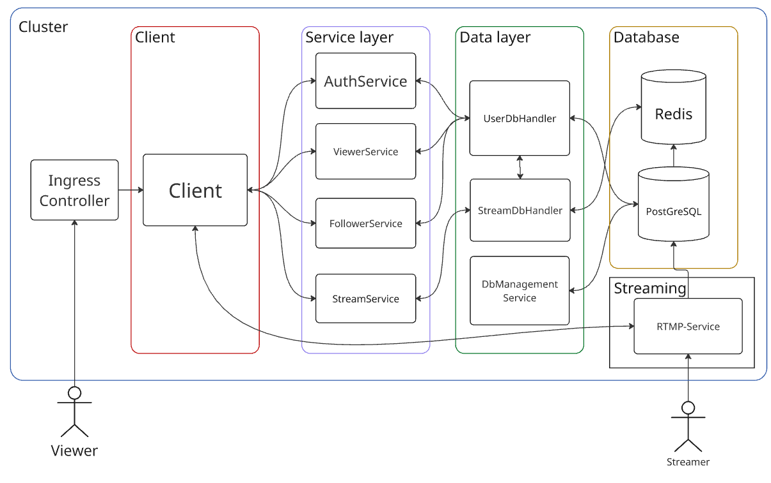
Architektúra
Mikroszolgáltatás-alapú backend (különálló szolgáltatások: Auth, User, Stream, Viewer, Follower)
Minden fő komponens külön konténerben, Kubernetes klaszterben fut
Komponensek közötti kommunikáció: REST API, WebSocket
Streaming szerver: Nginx-RTMP (RTMP fogadás, HLS továbbítás)
Adatkezelés: PostgreSQL (tartós adatok), Redis (gyorsítótár, valós idejű nézőszám)
Ingress controller a külső forgalom irányítására
Frontend: Angular alapú webalkalmazás, HLS lejátszás Shaka Playerrel
Skálázható, bővíthető, biztonságos rendszerfelépítés

Slide 12
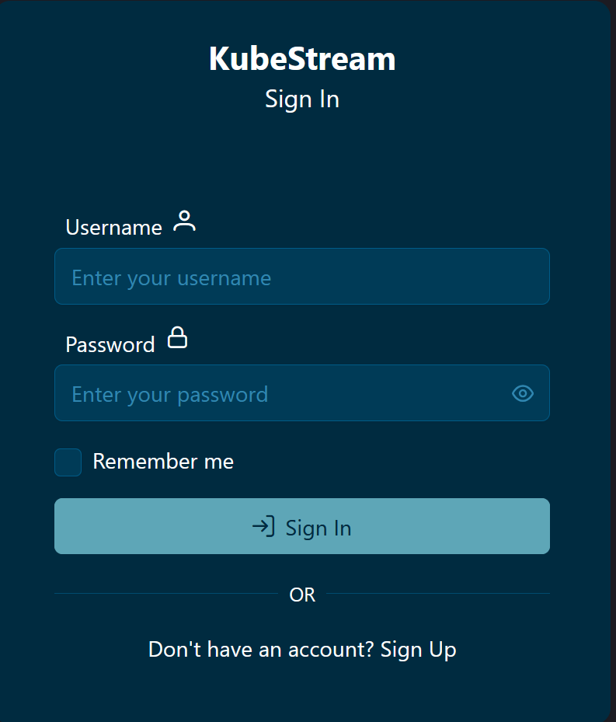
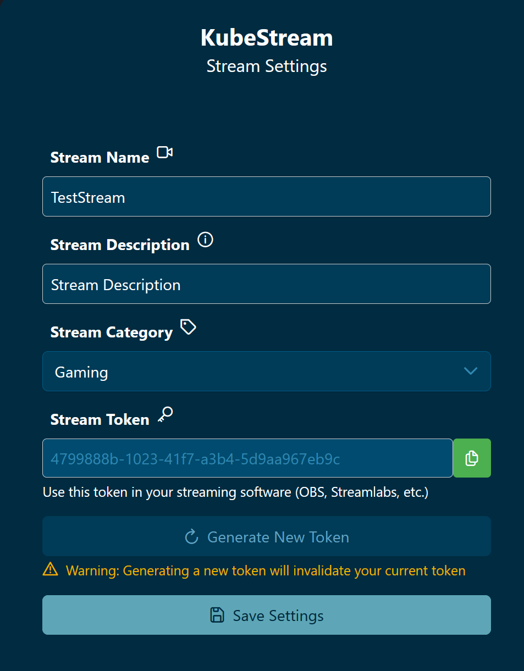
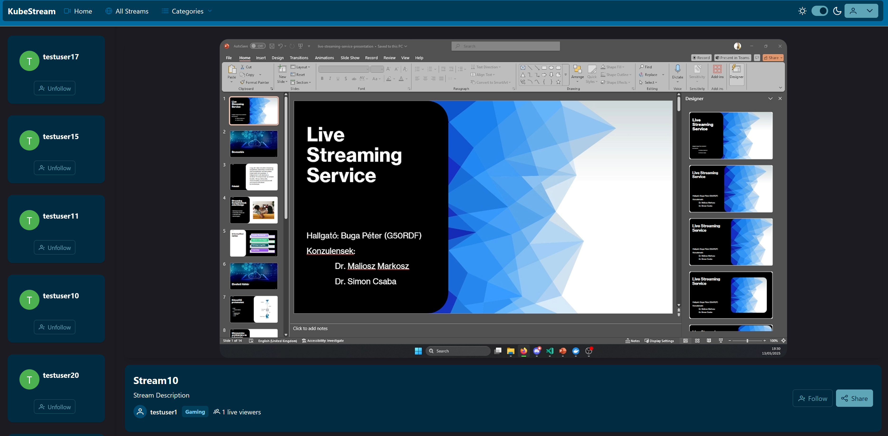
Streaming működése
Stream Indítása:
Regisztrálás majd belépés
Stream kulcs generálása
Stream indítás

Slide 13

Nehézségek
Mikroszolgáltatások közötti adat-szinkronizáció (pl. nézőszám frissítése ViewerService és StreamDbHandler között)
Streaming szerver (Nginx-RTMP) és backend szolgáltatások integrációja (webhookok, API hívások)
Hibakezelés a szolgáltatások közötti kommunikációban (pl. elérhetetlen komponensek, adatinkonzisztencia)
JWT tokenek érvényességének egységes ellenőrzése minden szolgáltatásban (közös token handler fejlesztése)
Valós idejű nézőszámlálás és gyors adatfrissítés megvalósítása Redis cache segítségével
Fejlesztői környezet (Docker, Kubernetes, VS Code) helyes beállítása és használata

Slide 14

Összefoglalva
Modern, mikroszolgáltatás-alapú streaming platform fejlesztése Kubernetes környezetben
Fő funkciók: élő közvetítés, nézőszámlálás, felhasználó- és követéskezelés, ajánlórendszer
Konténerizált architektúra: könnyű bővíthetőség, skálázhatóság, megbízható működés
Valós idejű adatok kezelése Redis cache segítségével
Biztonságos hozzáférés JWT token alapú hitelesítéssel
Gyakorlati tapasztalat szerzése felhőalapú technológiákban és konténer-orkesztrációban
A rendszer további funkciókkal (pl. chat, értesítések) bővíthető

